Slide 1

NhiÖt liÖt chµo mõng c¸c thÇy c« gi¸o vÒ dù giê líp 3A
M«n: Tù nhiªn vµ x· héi

Slide 2

Tự nhiên và xã hội
Kiểm tra bài cũ:
Nêu 1 ví dụ cho thấy não điều khiển phối hợp mọi hoạt động của cơ thể?
Não giữ vai trò gì trong cơ thể?
Notes:
Tuần 8:

Slide 3
Tự nhiên và xã hội
Kiểm tra bài cũ:
Đúng hay sai ?
Hoạt động nào dưới đây là hoạt động có suy nghĩ
( ý thức ) thường gặp trong đời sống ?
S
Hắt hơi khi mũi bị kích thích
Đ
Tập thể dục buổi sáng
S
Chớp mắt khi có vật chạm vào mắt
S
Giật mình khi nghe có tiếng động mạnh
Đ
Đứng lên khi cô giáo gọi đọc bài

Slide 4
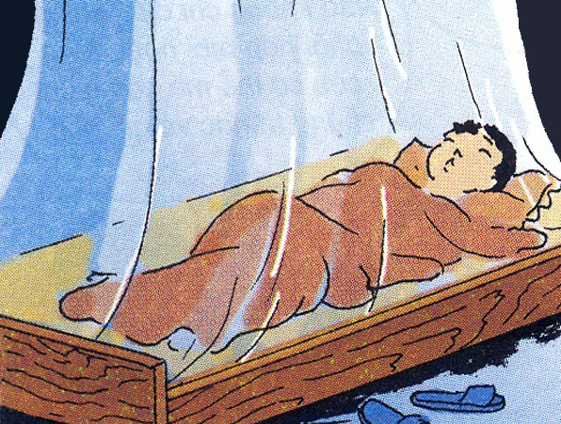
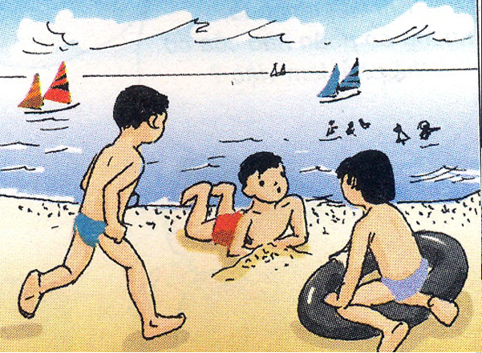
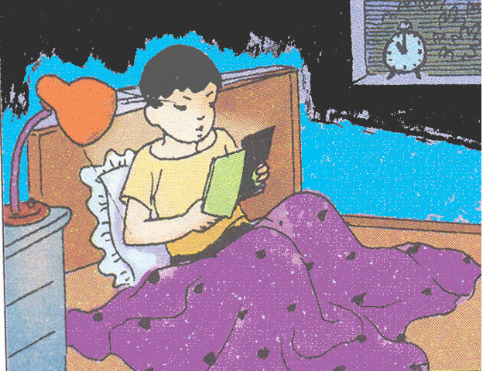
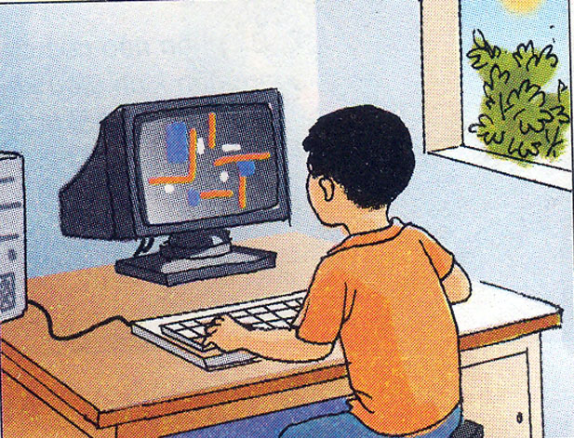
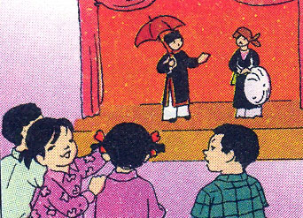
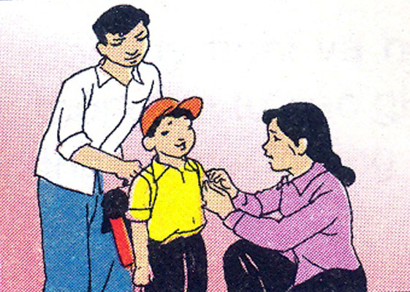
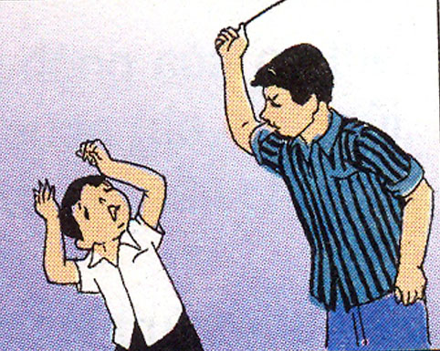
Tự nhiên và xã hội
VỆ SINH THẦN KINH
1
2
3
4
5
6
7

Slide 5
Tự nhiên và xã hội
VỆ SINH THẦN KINH
Thảo luận nhóm 4
Trong tranh vẽ gì ?
Việc làm trong tranh có lợi hay có hại
đối với cơ quan thần kinh? Vì sao ?

Slide 6
Tự nhiên và xã hội
VỆ SINH THẦN KINH
1
Tranh vẽ bạn nhỏ đang ngủ
Việc làm trong tranh có lợi đối với cơ quan thần
kinh. Vì khi ngủ, cơ quan thần kinh được nghỉ ngơi.
Notes:
c

Slide 7
Tự nhiên và xã hội
VỆ SINH THẦN KINH
2
Tranh vẽ các bạn nhỏ đang chơi trên bãi biển
Việc làm trong tranh có lợi đối với cơ quan thần
kinh. Vì khi vui chơi, cơ quan thần kinh được thư giãn.

Slide 8
Tự nhiên và xã hội
VỆ SINH THẦN KINH
3
Tranh vẽ bạn nhỏ đọc sách đến 11 giờ đêm.
Việc làm trong tranh có hại đối với cơ quan thần
kinh. Vì đọc sách đến khuya khiến đầu óc mệt mỏi.

Slide 9
Tự nhiên và xã hội
VỆ SINH THẦN KINH
4
Tranh vẽ bạn nhỏ đang chơi trò chơi điện tử.
Việc làm trong tranh có lợi đối với cơ quan thần
kinh nếu chơi một lúc, không có lợi nếu chơi quá lâu.

Slide 10
Tự nhiên và xã hội
VỆ SINH THẦN KINH
5
Tranh vẽ các bạn xem biểu diễn văn nghệ.
Việc làm trong tranh có lợi đối với cơ quan thần kinh.
Vì khi xem biểu diễn văn nghệ giúp giải trí, thần kinh
thư giãn.

Slide 11
Tự nhiên và xã hội
VỆ SINH THẦN KINH
6
Tranh vẽ bố mẹ chăm sóc bạn nhỏ trước khi đi học.
Việc làm trong tranh có lợi đối với cơ quan thần
kinh. Vì lúc đó bạn được yêu thương, nên rất vui vẻ .

Slide 12
Tự nhiên và xã hội
VỆ SINH THẦN KINH
7
Tranh vẽ bạn nhỏ bị đánh đập
Việc làm trong tranh không có lợi đối với cơ quan thần
kinh. Vì làm bạn đau và sợ hãi.

Slide 13
Tự nhiên và xã hội
VỆ SINH THẦN KINH
+ Những việc làm như thế nào thì có lợi cho cơ quan thần kinh?
-Những công việc vừa sức, thoải mái, thư giãn có lợi cho cơ quan thần kinh.
+ Trạng thái sức khỏe nào có lợi cho cơ quan thần kinh?
- Khi chúng ta vui vẻ, được yêu thương thì có lợi cho cơ quan thần kinh?
Notes:
Kết luận

Slide 14
Tự nhiên và xã hội
VỆ SINH THẦN KINH
Kết luận:
- Chúng ta làm việc nhưng cũng phải thư giãn để cơ quan thần kinh được nghỉ ngơi.
-Khi chúng ta vui vẻ, hạnh phúc, được yêu thương chăm sóc sẽ rất tốt cho cơ quan thần kinh. Nếu buồn bã, sợ hãi hay bị đau đớn sẽ có hại tới cơ quan thần kinh.
Notes:
- Chúng ta làm việc nhưng cũng phải thư giãn để cơ quan thần kinh được nghỉ ngơi.
-Khi chúng ta vui vẻ, hạnh phúc, được yêu thương chăm sóc sẽ rất tốt cho cơ quan thần kinh. Nếu buồn bã, sợ hãi hay bị đau đớn sẽ có hại tới cơ quan thần kinh

Slide 15
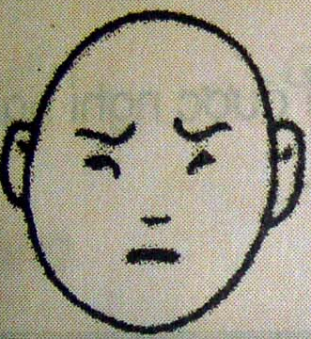
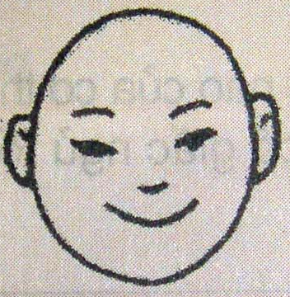
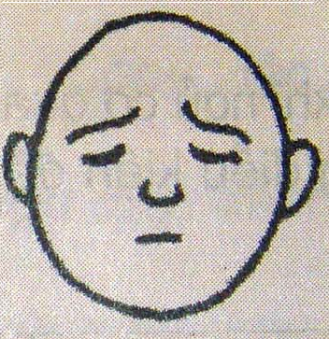
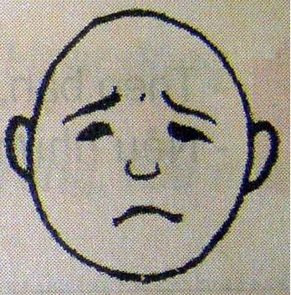
Tự nhiên và xã hội
VỆ SINH THẦN KINH
Trạng thái nào dưới đây có hại đối với cơ quan
thần kinh? Tại sao?
a)Tức giận
b) Vui vẻ
c) Lo lắng
d) Sợ hãi

Slide 16

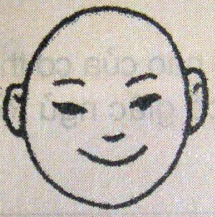
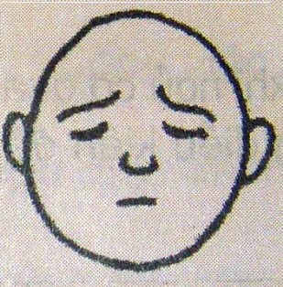

Tự nhiên và xã hội
VỆ SINH THẦN KINH
Trạng thái có hại đối với cơ quan thần kinh
+ Trạng thái tức
giận,lo lắng,
sợ hãi đều có
hại đến cơ quan
thần kinh vì làm
cho thần kinh
căng thẳng.
Tức giận
Vui vẻ
Trạng thái có lợi đối với cơ quan thần kinh
Lo lắng
Sợ hãi

Slide 17
Tự nhiên và xã hội
VỆ SINH THẦN KINH
Kết luận:
- Chúng ta cần luôn vui vẻ với người khác. Điều đó có lợi cho cơ quan thần kinh của chính chúng ta và cho người khác.
-Sự tức giận, sợ hãi hay lo lắng sẽ không tốt cho cơ quan thần kinh. Vì thế chúng ta cần tạo không khí vui vẻ giúp đỡ, chia sẻ niềm vui với bạn bè.

Slide 18
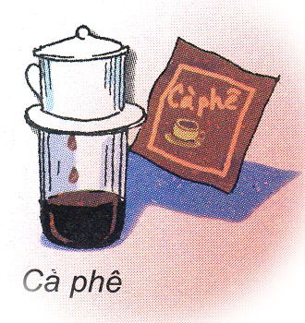
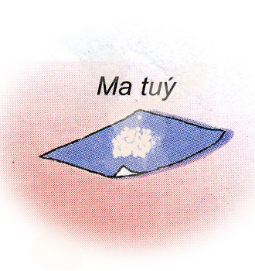
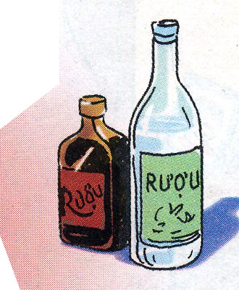
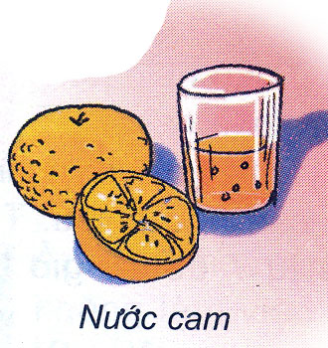
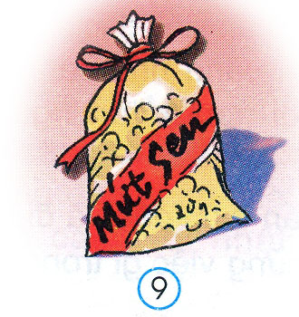
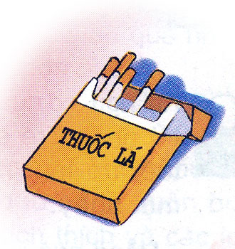
Tự nhiên và xã hội
VỆ SINH THẦN KINH
Trao đổi nhóm đôi
Những gì dưới đây nếu đưa vào cơ thể
sẽ gây hại cho cơ quan thần kinh?
Cà phê
Ma túy
Rượu
Nước cam
Mứt sen
Thuốc lá
Notes:
Trao đổi nhóm đôi

Slide 19
Tự nhiên và xã hội
VỆ SINH THẦN KINH
Những thứ gây hại cho cơ quan thần kinh
Cà phê
Ma túy
Rượu
Thuốc lá

Slide 20
Thứ tư ngày 3 tháng 10 năm 2012
Tự nhiên và xã hội
VỆ SINH THẦN KINH
Hoạt động cả lớp
+Tại sao cà phê, thuốc lá, rượu, ma túy lại có hại cho cơ quan thần kinh?
- Vì chúng gây nghiện, dễ làm cơ quan thần kinh mệt mỏi.
+Trong số các thứ gây hại đối với cơ quan thần kinh, thứ
nào tuyệt đối trẻ em và người lớn phải tránh xa?
-Ma tuý.
+Ma tuý vô cùng nguy hiểm, vậy chúng ta cần phải làm
gì ?
-Tránh xa ma tuý, tuyệt đối không được dùng thử ma
tuý dù chỉ một lần.

Slide 21
Tự nhiên và xã hội
VỆ SINH THẦN KINH
Kết luận:
Chúng ta cần phải luyện tập sống vui vẻ, ăn uống đủ chất, điều độ để bảo vệ cơ quan thần kinh. Cần tránh xa ma túy để bảo vệ sức khỏe và cơ quan thần kinh.
Notes:
Chúng ta cần phải luyện tập
sống vui vẻ, ăn uống đủ chất,
điều độ để bảo vệ cơ quan thần kinh.
Cần
tránh xa ma túy để bảo vệ sức khỏe và
cơ quan thần kinh.

Slide 22
Tự nhiên và xã hội
VỆ SINH THẦN KINH
+ Qua phần tìm hiểu bài các em thấy có những kĩ năng sống cơ bản nào được giáo dục trong bài?
- Kĩ năng tự nhận thức đánh giá những việc làm của mình có liên quan đến hệ thần kinh.
- Kĩ năng tìm kiếm và xử lí thông tin: Phân tích, so sánh, phán đoán một số việc làm, trạng thái thần kinh, các thực phẩm có lợi hoặc có hại với cơ quan thần kinh.

Slide 23
Tự nhiên và xã hội
VỆ SINH THẦN KINH
Bài tập củng cố
Trạng thái nào dưới đây có lợi đối với cơ quan thần kinh?
a) Căng thẳng
b) Sợ hãi
c)Tức giận
d)
d) Vui vẻ, thư giãn

Slide 24
Tự nhiên và xã hội
VỆ SINH THẦN KINH
Bài tập củng cố
Những gì dưới đây nếu đưa vào cơ thể sẽ kích thích cơ
quan thần kinh, gây mất ngủ?
a) Mứt sen
b)
b) Nước chè(trà) đặc, cà phê
c) Nước cam

Slide 25
Tự nhiên và xã hội
VỆ SINH THẦN KINH
Liên hệ:
Hằng ngày chúng ta đã làm gì để giữ vệ sinh thần kinh?

Slide 26

Tự nhiên và xã hội
VỆ SINH THẦN KINH
    * Về nhà :
- Thực hành những điều đã học vào trong cuộc sống.
- Chuẩn bị bài sau: Vệ sinh thần kinh (tiếp theo).

Slide 27


Xin chân thành cảm ơn quý thầy cô đã đến dự giờ thăm lớp. Chúc quý thầy cô mạnh khoẻ, hạnh phúc! Chúc các em ngoan học giỏi! Xin chào và hẹn gặp lại!

